Slide 1
Frank Macfarlane Burnet
Shaquille I. González Vélez
Biol 4008- L31
Prof. Jose A. Carde

Slide 2
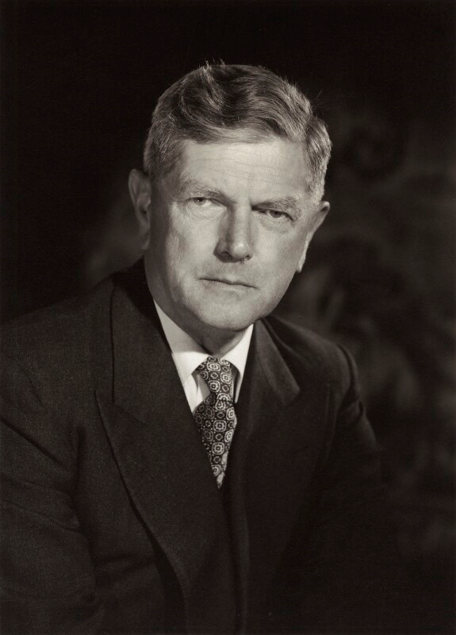
Frank Macfarlane Burnet
Nació el 3 de septiembre de 1899 – murió en agosto 31 de 1985.
Completó un bachillerato en medicina y cirugía en la Universidad de Melbourne en 1922.
En 1923, se convirtió en patólogo residente “senior” en el Instituto Walter y Eliza Hall del Hospital de Melbourne.
En 1925 trabajó como asistente en el Instituto Lister en Londres.
En 1928 completó su Ph.D. en virología por su investigación en bacteriófagos (virus que atacan bacterias) en la Universidad de Londres.
En 1928 regresó al Instituto Walter y Eliza Hall para trabajar como asistente de director.
En 1944 se convirtió en director del Instituto Walter y Eliza Hall.

Slide 3
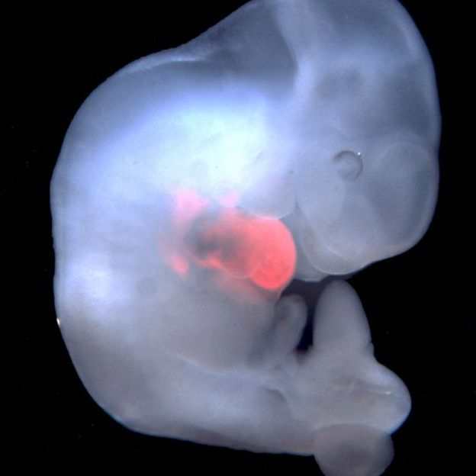
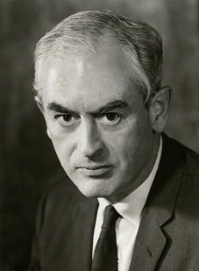
Teoría de la tolerancia inmunológica adquirida
Frank Macfarlane Burnet, Peter Medawar
Premio Novel en Medicina 1960
Inmunidad adquirida
Sustancia extrañas deben ser presentadas durante la vida embrionaria para ser aceptadas como propias por el SI

Slide 4
Teoría de la tolerancia inmunológica adquirida
Pregunta:
•¿Cómo el SI puede distinguir lo propio de lo no propio y no atacarlo?
•¿Es posible que el SI reconozca células extrañas como propias?
Hipótesis:
•Para que el SI reconozca células extrañas como propias, estas tienen que ser presentadas al SI durante el estado embrionario mientras el SI aún esta inmaduro.
Experimento (llevado a cabo por Peter Medawar, Rupert Billingham y Leslie Brent)
•Tomaron células vivas de una cepa de ratones y se las inyectaron a otra cepa de ratones durante el proceso embrionario. Cuando la cepa embrionaria llegó a la etapa adulta se le hizo un injerto de piel de la cepa donadora a la antigua cepa embrionaria ya adulta.

Slide 5
Teoría de la tolerancia inmunológica adquirida
Resultados
•La cepa embrionaria ya adulta aceptó el injerto de piel y reconoció las células extrañas como propio ya que esas células no fueron atacadas.
Conclusión
•La hipótesis es aceptada ya que la cepa embrionaria adulta reconoce el injerto de piel de la cepa donadora como propio. De esta manera se prueba que es posible que el SI reconozca células extrañas como propias.

Slide 6
Teoría sobre la selección clonal
Burnett propuso que, si un linfocito se encuentra con un antígeno y este tiene los receptores para poder combatirlo, el linfocito se va a multiplicar a gran escala para combatir y destruir ese antígeno.
Además, esta teoría explica que hay dos tipos de linfocitos:
•El linfocito que ataca inmediatamente al antígeno.
•El linfocito que ataca y memoriza el antígeno ya destruido.

Slide 7
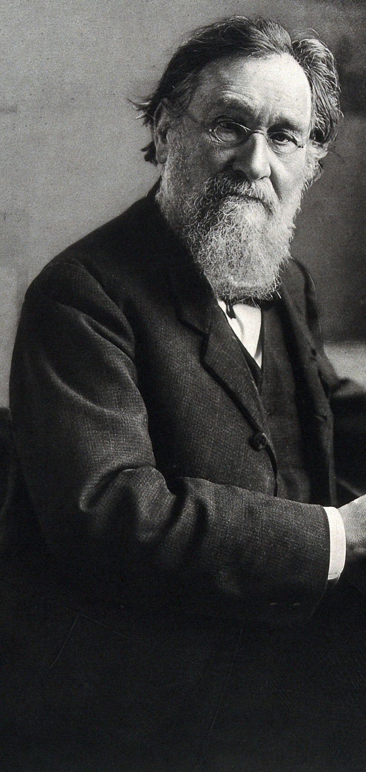
Élie Metchnikoff:
Aportación a la
Inmunología
Naomi G. Mercado Vélez
Biol 4008-L31
Dr. José A. Cardé Serrano

Slide 8
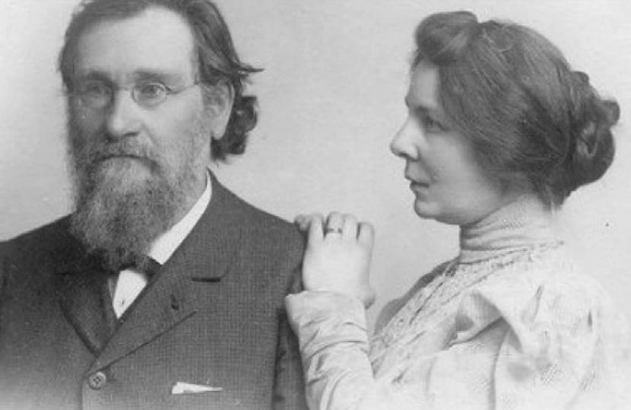
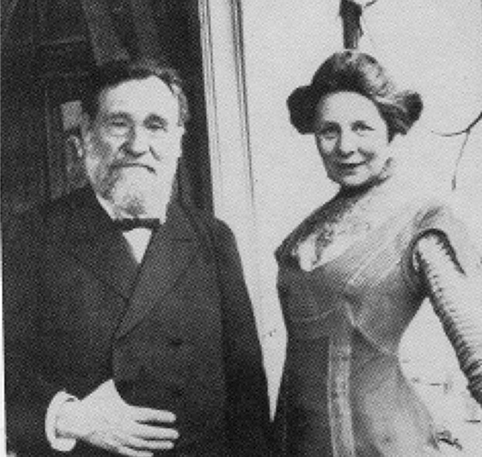
Datos Biográficos
Padre de la inmunidad natural
Nace: 16 de mayo de 1845, Kharkov, Ucrania
Muere: 6 de Julio de 1916, Paris Francia
Bachillerato en Ciencias Naturales-Universidad de Kharkov
Doctorado-Universidad de St. Petersberg
Profesor de zoología y anatomía comparada- Universidad de Odessa (1870-1882)
Dos intentos suicidas

Slide 9
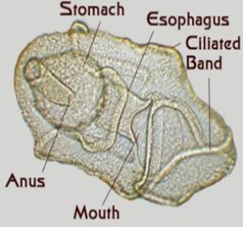
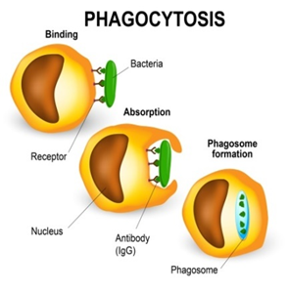
Aportación a la Inmunología
Messina, Italia (1882-1886) realiza estudios en el origen de órganos digestivos
Observa los fagocitos y llamó al proceso fagocitosis
Describió la quimiocinesis
Teoría de inmunidad celular
Explica la inflamación
1908 Premio Nobel

Slide 10
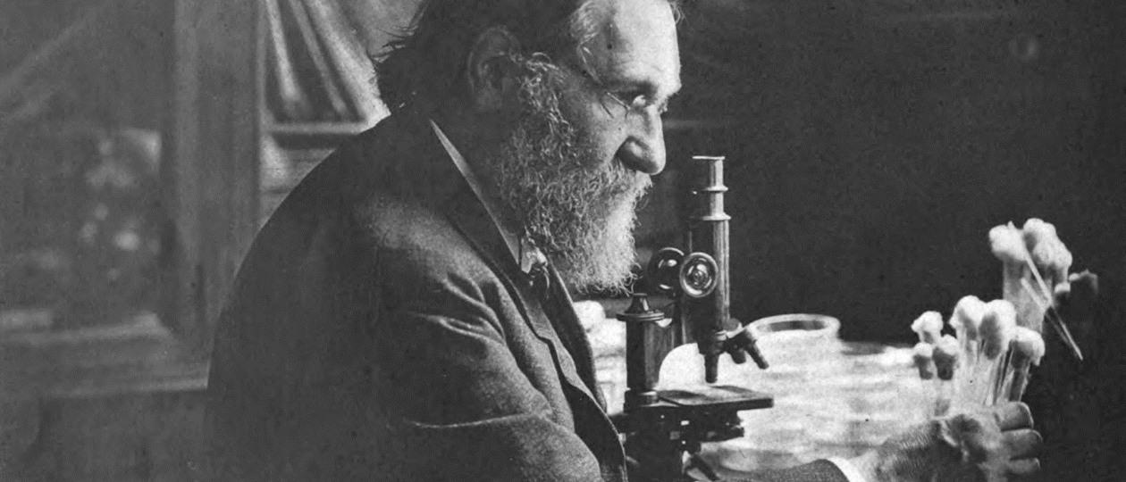
Referencias
Gordon, S. (2008). Elie Metchnikoff: Father of natural immunity.European Journal of Immunology, 38(12), 3257–3264.doi:10.1002/eji.200838855
Gordon S. Elie Metchnikoff: father of natural immunity. European journal of immunology. 2008 Dec. https://www.ncbi.nlm.nih.gov/pubmed/19039772
The Editors of Encyclopaedia Britannica. Élie Metchnikoff. Encyclopædia Britannica. 2019 Jul 12 https://www.britannica.com/biography/Elie- Metchnikoff

Slide 11
Emil Von Behring y Shibasaburo Kitasato Shaquille
Aurelys M. Díaz Soto
BIOL 4008

Slide 12
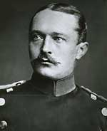
Emil Von Behring
Behring era un fisiólogo alemán.
Recibió el Premio Nobel por su descubrimiento de la antitoxina de la difteria.

Slide 13
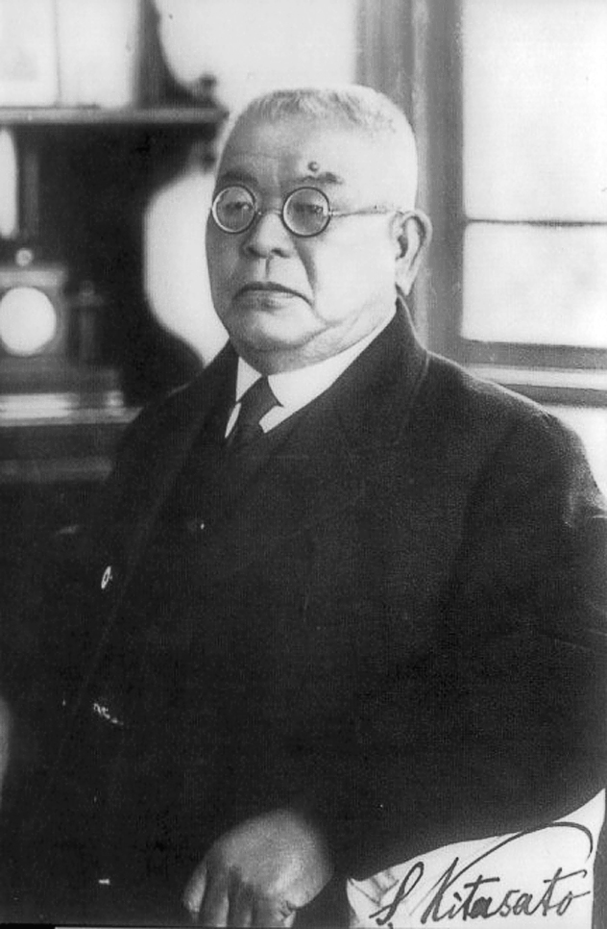
Shibasaburo Kitasato Shaquille
Kitasato era un bacteriólogo y fisiólogo japones.
Kitasato se mudó a Berlin para unirse al laboratorio de Robert Koch. Aquí logró trabajar con Emil von Behring donde estudiaron el tetano y difteria.

Slide 14
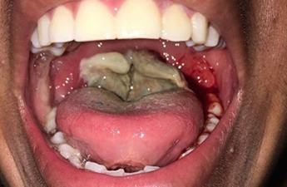
¿Qué hicieron?
En 1890, Emil Von Behring junto con Shibasaburo Kitasato, desarrolló un suero terapéutico eficaz contra el tétanos.
Luego aplicaron la misma técnica contra otra enfermedad, permitiendo que pudieran desarrollar otro suero terapéutico en contra de la difteria.

Slide 15
¿Qué descubrieron?
Von Behring y Kitasato descubrieron que el suero de los animales inmune a difteria o tétano contienen una actividad antitóxica especifica. Esto se debe a lo que ahora se conocen como anticuerpo.
Anticuerpo: producida por el cuerpo cuando detecta sustancias extrañas (antígeno)

Slide 16
Experimento
Inmunizaron animales pequeños como ratas o conejos y le inyectaron agentes infecciosos de forma atenuada o debilitada que causaban difteria o tétano.
Los sueros producidos por estos animales serán inyectados a animales no inmunizados que eran infectado con la bacteria completamente virulenta.
Los animales enfermos se podrían curan a través de la administración de un suero.
Lo que llamaron antitoxina.
Antitoxina: anticuerpo que puede neutralizar una toxina especifica

Slide 17
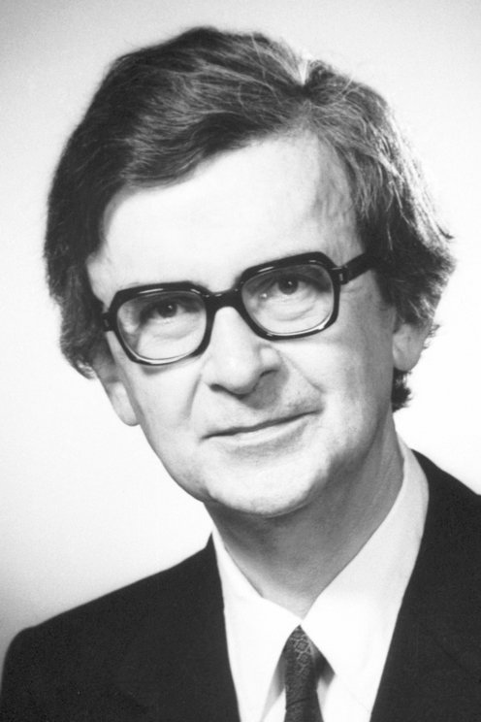
Trasfondo Histórico:
Niels Kaj Jerne
Doreingelly Núñez Irizarry
3 de febrero del 2020
Biol 4008 L31
Dr. José A. Cardé Serrano

Slide 18
Objetivos
Vida Personal
Vida en la Ciencia
Premio Nobel
3 Teorías que Revolucionó la Inmunología
  Natural Selection Theory
  SI distingue PROPIO de lo NO PROPIO
  Network Theory

Slide 19

Niels Kaj Jerne (1911-1994)
Vida Personal
Nacimiento: Londres, 23 de diciembre del 1911
Se crió en Holanda (Países Bajos)
H. School – 16 años
Spätzünder (“late bloomer”, 35-40 años)

Slide 20
Niels Kaj Jerne (1911-1994)
Vida Personal
3era Oportunidad
Estudios de Medicina
MD – 1947 (35 años)
Empresario
1 año libre (Estudios en latín y Griego)
Su sueño
Filósofo
Univ. of Leiden
(3 años de Quim perdidos)
22 años
Medicina en Copenhagen
{Fracaso por el amor}

Slide 21
Niels Kaj Jerne (1911-1994)-
Vida en la Ciencia
1954-1955, Investigó las respuestas Inmunes del bacteriófago T4
  Anticuerpos específicos sin la presencia de antígenos
1956, WHO
  Dirigió las secciones de estándares Biológicas e Inmunología
1962, University of Pittsburgh
  Departamento de Microbiología

Slide 22
Niels Kaj Jerne (1911-1994)-
Vida en la Ciencia
1966-1969, Johann Wolfgang Goethe University
  Director del Instituto de Paul Ehrlich Institute
1969-1980, Director & Fundador
  Instituto de Basel para la Inmunología
1981-1982, Francia
  Asesor especial en Instituto de Pasteur

Slide 23
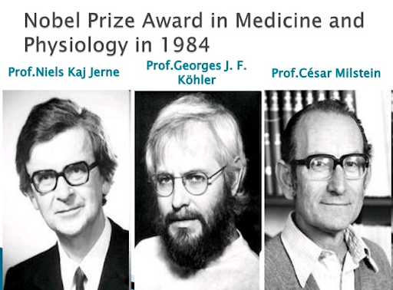
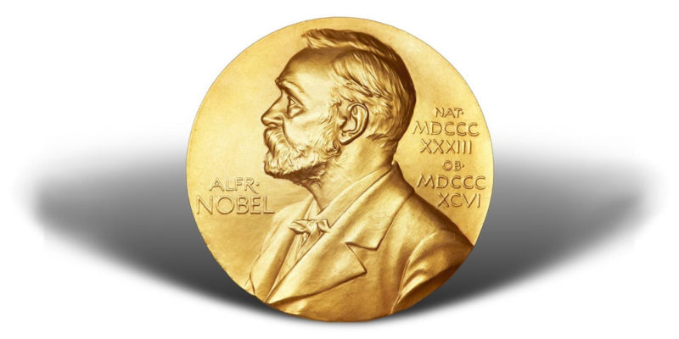
Premio Nobel
http://www.nogracias.org/2018/08/03/desinflando-la-burbuja-biomedica-causas-consecuencias-apuntes-ministros-novatos-abel-novoa/?print=print
Por las Teorías sobre
La especificidad en el desarrollo y control del SI
Descubrimientos de la Producción de Anticuerpos Monoclonales
https://www.nobelprize.org/prizes/medicine/1984/jerne/facts/

Slide 24

Niels Kaj Jerne (1911-1994)-
3 Teorías
  Natural Selection Theory
  SI distingue PROPIO de lo NO PROPIO
  Network Theory

Slide 25
I. Natural Selection Theory
{1955}
Otros Inmunólogos
Niels Kaj Jerne
Anticuerpos específicos no existían
  Antígenos = Templates
Replicación de ABs
  Exposición de antígenos repetidos (modificados por enzimas)
ABs existen desde nacimiento
Replicación de ABs
  Unión antígeno y ABs (pre-existente)
  *Reconocido Mundialmente - WHO
Notes:
Linfocitos secretan Ab

Slide 26
I. Natural Selection Theory
Ensayo de placa Hemolítica
¿Los ABs no existen hasta que los antígenos entran al sistema y estos sirven de “templates” para la creación de los mismos?
Hipótesis
ABs presentes desde nacimiento
Racional
Todo antígeno se une a un ABs pre-existente y estimula su producción
Diseño
Ensayo de Placa Hemolítica
Detecta y Cuantifica el # de cel que forman ABs (linfocitos) durante una respuesta inmune
Notes:
-Exp *
1. Inyectar ratón con antígeno {eritrocito de de oveja (SRBC)}
2. Suspension unicelular {linfocitos de ratón} mezclado con SRBC y un medio de agar [placa petri donde se solidifica]
3. Corta incubación
4. Añadidura de complemento (inundado con) e incubación
5.
-Rsultado
Linfocitos y SRBC observadas en placa petri (luego de la incubacion) como areas claras (placas) *Solo 1 linfocito
Por esto ayudna a cuantificar el # de linfocitos que secretan anticuerpos – parte de la disc
-Discusion
Linfocitos (cel formadoras de Ab) secretan Ab especificos que se unen a los SRBC
Anadidura del complemento resulta en lisis de los eritrocitos que el Ab se les ha unido

Slide 27
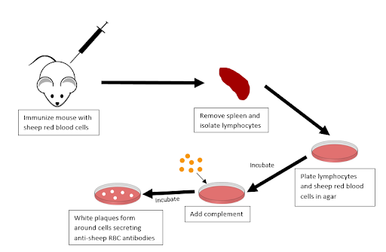
Incubación
Añadidura del Complemento
Incubación
Suspensión unicelular
Inyectar Antígeno
(SRBC)
Areas Claras (placas)
*1 Linfocito
http://cubocube.com/dashboard.php?a=1717&b=1722&c=1
https://www.sciencedirect.com/science/article/pii/B9780123983817000137

Slide 28
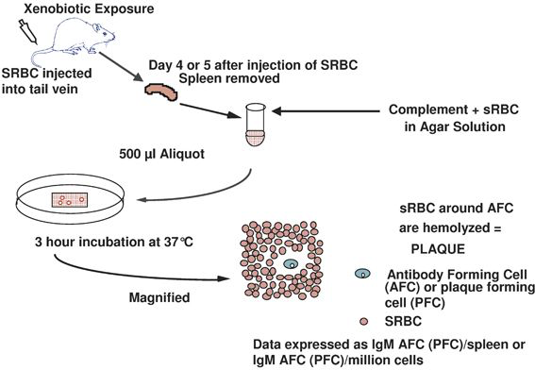
https://link.springer.com/referenceworkentry/10.1007%2F3-540-27806-0_1171#howtocite
Discusión
Linfocitos (cel formadoras de ABs) secretan ABs específicos que se unen a los SRBC
Añadidura del complemento resulta en lisis de los eritrocitos que el ABs se les ha unido
Notes:
Answers why?... Porq se lisan, porq el complmento aporta mayor lisis
Complemento -

Slide 29
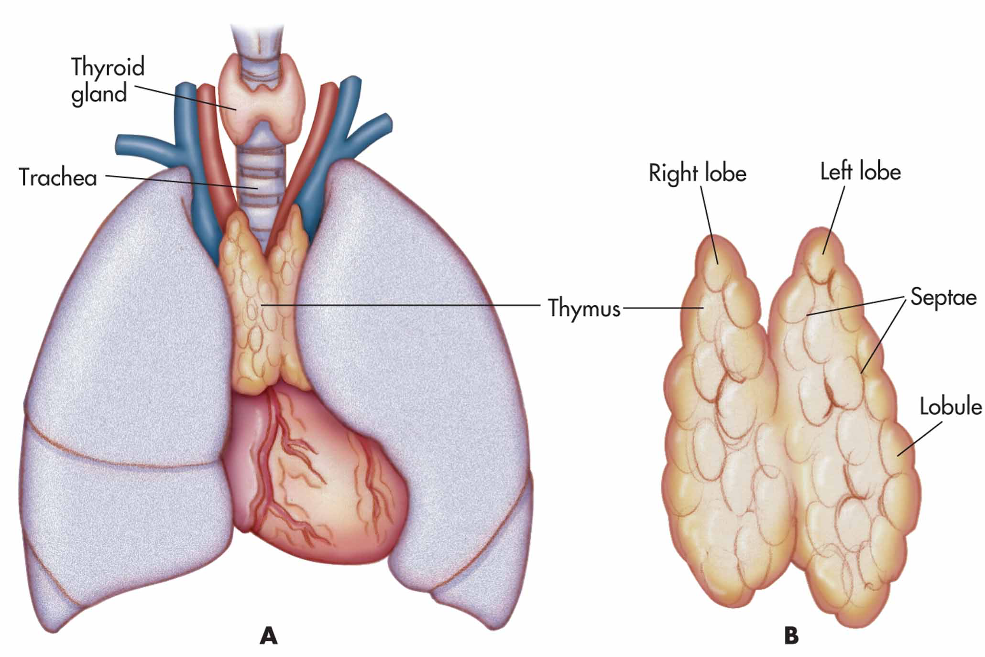
II. SI distingue lo PROPIO de lo NO PROPIO
{1971}
Otros Inmunólogos
Niels Kaj Jerne
Tolerancia del Cuerpo
  No hereditaria, Aprendida
Tolerancia Aprendida
  Glándula del Timo
    Linfocitos expuestos-antígenos de histocompatibilidad
Notes:
Tolerancia hacia Antigenos propios
Suprime linfocitos que reconocen los antigenos propios (nuestro cuerpo) seran suprimidos / linfocitos que detectan antigenos no propios se desarrollan y se multiplican

Slide 30
III. Network Theory
{1974}
Niels Kaj Jerne
ABs pueden unirse a la región variable del antígeno de otro ABs
  producción de anti-anticuerpos
Amplía diversidad de ABs
Provee fundamento teórico para:
Infecciones
Alergias
Autoinmunidad
Transplantes
Insulina
Cancer
Notes:
Es una teoria de como el sitema adaptativo funciona
*La teoria “states” que el SI en un “interacting network” de linfocitos y moleculas que tienen regiones variables
Estas regiones variables no solo se unen a antigenos sino a otras regiones V(variables del anticuerpo) entre el sistema {otros Ab}

Slide 31
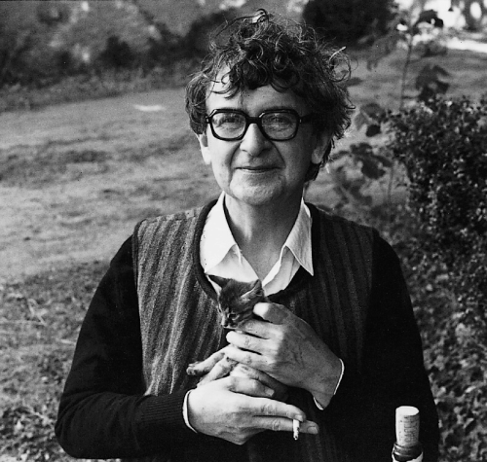
Referencias
Niels K. Jerne – Biographical. (2020, Feb). Recuperado de: https://www.nobelprize.org/prizes/medicine/1984/jerne/facts/
Sack, H. (2017, diciembre 23). Niels Jerne- Explaining the Human Immune System. Recuperado de:http://scihi.org/niels-jerne-immune-system/.
Niels K. Jerne, M.D. Brief Bio. (n.d.). Recuperado de: https://www.aai.org/About/History/Notable-Members/Nobel-Laureates/NielsKJerne
T. Söderqvist. (2002, mayo 19). The Life and Work of Niels Kaj Jerne as a Source of Ethical Reflection. Recuperado de: https://onlinelibrary.wiley.com/doi/full/10.1046/j.1365-3083.2002.01082.x
Moticka, E. (2016). Antibody Production Requires Thymus –Derived and Bone Marrow (Bursa) – Derived Lymphocite Interactions. E. Moticka (Ed), A Historical Perspective on Evidence-Based Immunology. (pp. 105-111). https://www.sciencedirect.com/science/article/pii/B9780123983817000137
Network Inmmunology INC. Niels Jerne Obituary. (1994, noviembre 1). Recuperado de: http://www.networkimmunology.com/articles/niels-jerne-obituary

Slide 32
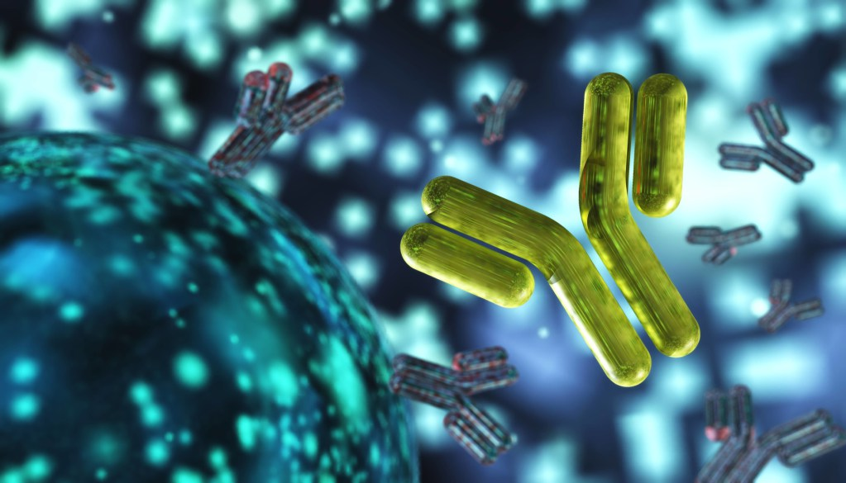
Paul Ehrlich
Por: Alexandra Alvarez Perez
Dr. Jose A. Carde Serrano
Biol 4008-L31

Slide 33
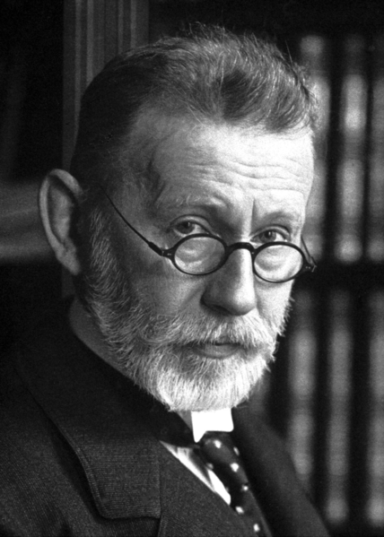
Datos de vida
Nacio el 14 de marzo de 1854 en Polonia
Realizo sus estudios en medicina en las universidades de Estrasburgo, Friburgo y Leipzig
Termino su doctorado en 1878
Su tesis se baso en la teoria y practica de tincion de tejidos histologicos.
En 1908 compartió el Premio Nobel de Fisiología y Medicina con el bacteriólogo ruso Iliá Mechnikov en reconocimiento al trabajo de ambos en el terreno de la química inmunológica.

Slide 34
Aportaciones
Demostró la existencia de la barrera hemato encefálica
Teoría de inmunidad de la cadena lateral
Bala mágica

Slide 35
Referencias
(n.d.). Retrieved January 28, 2020, from http://hypaclub.org/heroes-de-la-ciencia/item/paul-ehrlich-y-el-sistema-inmune.html
(n.d.). Retrieved January 30, 2020, from http://hypaclub.org/heroes-de-la-ciencia/item/paul-ehrlich-y-el-sistema-inmune.html
Paul Ehrlich. (n.d.). Retrieved January 29, 2020, from https://www.ecured.cu/Paul_Ehrlich
Sastre, V. (2019, November 19). ▷【INMUNOLOGÍA】" Entérate del sistema inmune . Retrieved January 29, 2020, from https://ramasdelabiologia.net/inmunologia/

